Slide 1
Historie a vývoj organizace veřejné správy na území dnešní České republiky. Reforma organizace veřejné správy v České republice
MP313K Úvod do studia veřejné správy
4. přednáška 20. 10. 2016
JUDr. Lukáš Potěšil, Ph.D.

Slide 2
Osnova přednášky a její cíl:
Historie a vývoj organizace veřejné správy na území dnešní České republiky (středověk, absolutistický stát, veřejná správa v 19. a 20. století, veřejná správa za 1. republiky, Protektorátu a v letech 1948 až 1990).
Reforma organizace veřejné správy v České republice (vývoj od roku 1989, moderní historie veřejné správy v České republice a její modernizace, reformování organizace veřejné správy).
Cíl: cílem této přednášky je přiblížení historie organizace veřejné správy a její vývoj, který je nezbytný k pochopení současného stavu a pro směřování dalšího možného vývoje. Kromě toho by studenti měli být seznámeni s recentním vývojem veřejné správy a její organizace.

Slide 3
Co už o veřejné správě víme
Soustava (veřejnoprávních) subjektů a vykonavatelů, kteří uskutečňují veřejnou správu (ve veřejném zájmu, správa veřejných záležitostí) a realizují jí v některé ze stanovených forem či daným způsobem
Veřejná správa je duálním pojmem
Materiální/funkcionální/dynamické pojetí – (správní) činnost „CO ?“, resp. JAK – jako tzv. dobrá správa,
Formální/organizační/statické pojetí – organizace „KDO ?“, vypovídá o subjektech a vykonavatelích veřejné správy

Slide 4
Veřejná správa jako státní správa a samospráva
Veřejná správa
Státní správa: subjektem je stát, vykonavatelem jsou orgány státu (orgány státní správy), a to jednak jako tzv. přímí vykonavatelé a nepřímí vykonavatelé (nejde o orgány státu, ale zákonem jsou pověřeni k výkonu státní správy – tzv. přenesená působnost, např. obecní a krajský úřad); správa záležitostí státu přímo státem, jménem státu a v zájmu státu
Samospráva: subjektem jsou obce, kraje a veřejnoprávní korporace, vykonavatelem jsou jejich orgány (tzv. samostatná působnost, rada, zastupitelstvo, starosta); správa části veřejných záležitostí těmi, jichž se bezprostředně týká;
    územní (ústavně a mezinárodně zaručena) a
    zájmová (profesní)

Slide 5
Vývoj veřejné správy ve středověku
Středověký stát: hradská správa, družina kolem panovníka, výkon úřadů, lenní systém a správa - patrimoniální (správa ze strany šlechty),
Stavovská monarchie: dvorské úřady a vliv šlechty (budoucí ústřední orgány), není dělba moci, patrimoniální (správa ze strany šlechty), správa a krajská správa, samospráva měst a univerzit, cechy

Slide 6
Vývoj veřejné správy ve středověku

Slide 7
Vývoj veřejné správy v období absolutismu
odstranění vlivu stavů na řízení státu, krajská a zemská správa (hejtman/místodržitel), patrimoniální správa
Reformy Marie Terezie a Josefa II. – úřednický aparát (byrokracie), rozvoj nauk o veřejné/policejní správě (J. Sonnenfels), centralizace,

Slide 8
Vývoj veřejné správy v období absolutismu

Slide 9
Vývojové etapy veřejné správy
1848 – 1918
1918 – 1938
1938 – 1939
1939 – 1945
1945 – 1948
1948 – 1960
1960 - 1989
1989 – 2002
2003 - současnost

Slide 10
Vývoj veřejné správy v 19. století
Dubnová (Pillersdorfova) ústava, 1848 – zrušení poddanství (člověk poddaný – člověk občan)
Březnová (Stadionova) ústava 1849 – územní samospráva, zavedení jednotného státního území pro celou monarchii, členění na jednotlivé země, zavedení obecní samosprávy
Silvestrovské patenty 1851 - návrat k absolutismu, zavedeno dělení na obce, okresy, kraje a země
Říjnový diplom 1859
Únorová ústava 1861 – zemské zřízení a zemská samospráva, parlament
Prosincová ústava 1867 – ministerstva, zrušena patrimoniální správa a zavedena územní samospráva, počátek koexistence státní správy a samosprávy, existence správního soudnictví

Slide 11
Vývoj veřejné správy v 19. století

Slide 12
Vývoj veřejné správy v 19. století
Obce – prozatímní zákon o obecním zřízením 1849 „základem svobodného státu je svobodná obec“, přirozená (samostatná působnost) a přenesená působnost

Slide 13
Vývoj veřejné správy v 19. století
Zeměpanská (státní) správa: okresy (nejnižší složka, v čele okresní hejtman), kraje (neefektivní – zrušeny) a země (v čele místodržitel)
Samospráva: obecní (obecní výbor, obecní představenstvo, starosta), okresní (okresní výbor, okresní zastupitelstvo a okresní starosta) a zemská (zemský sněm a zemský výbor)
Zavedení samosprávy, existence dvoukolejnosti, tradiční duální pojetí veřejné správy
Vznik státní správy (zeměpanské), byrokracie
Osamostatnění občana, uznání lidských práv – zavedení správního soudnictví

Slide 14
Vývoj veřejné správy za 1. republiky a Protektorátu
Recepce – organizace Rakouská a Uherská
Obecní zřízení – obce
okresy
126/1920 Sb. – župy (nerealizováno)
125/1927 Sb. – země, správní reforma (1927) návrat k zemskému a okresnímu uspořádání; země (zemský úřad, zemský prezident a zemské zastupitelstvo) a okresy (hejtman, okresní úřad, okresní zastupitelstvo a okresní výbor)
Protektorát: říšské a autonomní (tzv. státní) orgány – dualita, základem tzv. oberlandráty, říšský protektor, státní tajemník (státní ministr)

Slide 15
Vývoj veřejné správy za 1. republiky a Protektorátu

Slide 16
Vývoj veřejné správy za 1. republiky a Protektorátu

Slide 17
Vývoj veřejné správy v letech 1945 - 1960
Národní výbory (zastupitelský princip)
1945 – 1948 vytvořeny národní výbory, nahrazení orgánů obcí národními výbory, zachována samostatná a přenesená působnost x posléze
Odstranění veřejné správy a nahrazení státní správou
Centralizace
Národní výbory: místní (obce), okresní a krajské, orgány státní správy, vykonavatelé státní správy
Struktura: okresy – kraje (14) - centrum

Slide 18
Vývoj veřejné správy v letech 1945 - 1960

Slide 19
Vývoj veřejné správy v letech 1960 - 1990
Zákon č. 36/1960 Sb., o územním členění státu (účinný dodnes!), § 1 „Území Republiky československé se dělí na kraje, kraje se dělí na okresy a okresy se dělí na obce a vojenské újezdy.“
Okresy – kraje (7) – centrum
vytvoření tzv. superkrajů, národní výbory orgány státní moci a státní správy
Místní/městský národní výbor (MNV) – okresní národní výbor (ONV) – krajský národní výbor (KNV)
Správní členění uplatňováno nejen pro výkon státní správy, ale i další složky, hospodářství, služby, …
1969 federace

Slide 20
Vývoj veřejné správy v letech 1960 - 1990

Slide 21
Reforma veřejné správy
Transformace: hluboké systémové změny, změna východisek (souvisí se společenskou transformací)
Reforma: změny z hlediska organizace a činnosti, zásadnější povaha nežli běžné a drobné změny, zásah do systému veřejné správy, ve změně organizace, činnosti a personálního základu; řádná příprava (cíle) a vyhodnocení; Teorie reforem (nauka o správních reformách) – poukazuje na potřebu změn (reforem)
Modernizace: drobné změny, zavádění nových technik, metod, zefektivnění, …, nesměřuje proti klasickým principům veřejné správy, dobrá správa a služba veřejnosti

Slide 22
Reforma veřejné správy
1990 obnovení veřejné správy (státní správa a samospráva)
obnovení obecní samosprávy, navrácení majetku obcím č. 172/1991 Sb., o přechodu některých věcí z majetku České republiky do vlastnictví obcí
Reforma územní
Reforma činnosti
Reforma ústřední

Slide 23
Reforma veřejné správy
Územní reforma (státní správa a samospráva) - nedokončena
fáze: obnovení obecní samosprávy, zrušení národních výborů a jejich nahrazení na okresní úrovni okresními úřady, na krajské úrovni zrušeny bez náhrady (ale kraje jako obvody pro státní správu zachovány), ústavní zákon č. 347/1997 Sb. o zřízení VÚSC, 14 krajů pro samosprávu, zákon č. 128/2000 Sb., o obcích a č. 129/2000 Sb. o krajích (obce a kraje)
fáze: ukončení činnosti okresních úřadů k 31. 12. 2002, (územní státní správa se všeobecnou působností) přenos jejich agendy na krajské úřady a obecní úřady (dělení obecních úřadů na 3 kategorie – „běžný“ obecní úřad, „pověřený“ obecní úřad, obecní úřad s rozšířenou působností)

Slide 24
Reforma veřejné správy
1990 - kdy došlo k obnovení obcí jako samosprávných celků
zrušeny i národní výbory na všech stupních (tj. místní/městské – okresní – krajské).
ustavení okresních úřadů - představovaly územní úřady státu soustředěné v zásadě pouze na výkon státní správy, které bylo lze označit jako územní orgány státní správy se všeobecnou působností. Na krajské úrovni došlo k odstranění národních výborů bez náhrady.
Působení souběžně s okresními úřady zvláštní (dekoncentrované) a specializované orgány státní správy.
zřízení Ústavou předvídaných vyšších územně samosprávných celků – krajů - ústavní zákon č. 347/1997 Sb., faktickou činnost kraje zahájily po prvních volbách do jejich zastupitelstev
přenosem působnosti zrušených okresních úřadů na kraje a převážně na obce s rozšířenou působností („malé okresy“)

Slide 25
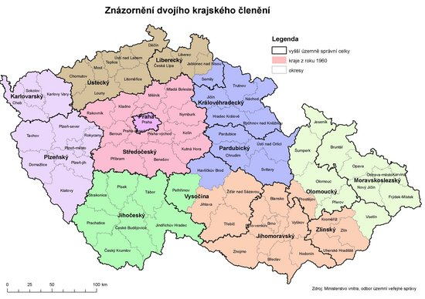
Reforma veřejné správy

Slide 26
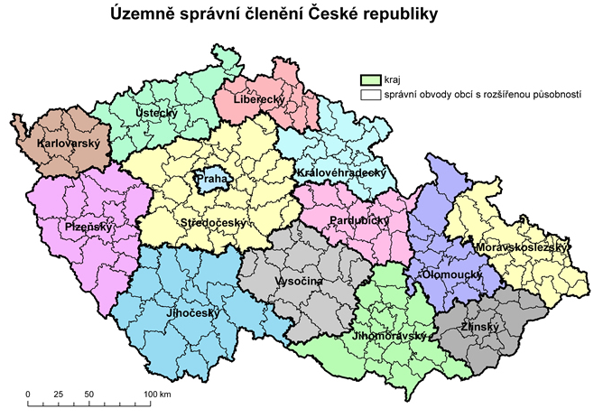
Reforma veřejné správy

Slide 27
Reforma veřejné správy
Reforma činnosti
Zákon č. 349/1999 Sb., o Veřejném ochránci práv
Zákon č. 219/2000 Sb., o majetku ČR
Zákon č. 150/2002 Sb., soudní řád správní (znovuobnovení správního soudnictví)
Zákon č. 312/2002 Sb., o úřednících ÚSC
Zákon č. 500/2004 Sb., správní řád
Etické kodexy, dobrá správa

Slide 28
Reforma veřejné správy
Reforma ústřední správy
Oblast státní služby: zákon č. 218/2002 Sb., služební zákon (nenabyl účinnosti jako celek), nahrazen s účinností od 1. 1. 2015 zákonem č. 234/2014 Sb., o státní službě

Slide 29
Prameny ke studiu (opakování):
Hendrych, D. Správní věda, 3. vydání, C. H. Beck, 2009, s. 103 – 116 a 54 - 63
Schelle, K. Dějiny české veřejné správy. Plzeň: Aleš Čeněk, 2009, 314 s.
Skulová, S. a kol. Základy správní vědy. Brno: Masarykova univerzita, 2014, s. 197 - 208
Janák, J. a kol. Dějiny správy v českých zemích od počátků státu po současnost, Praha: Lidové noviny, 2005 (využity mapové přílohy pro přednášku)

